Slide 1
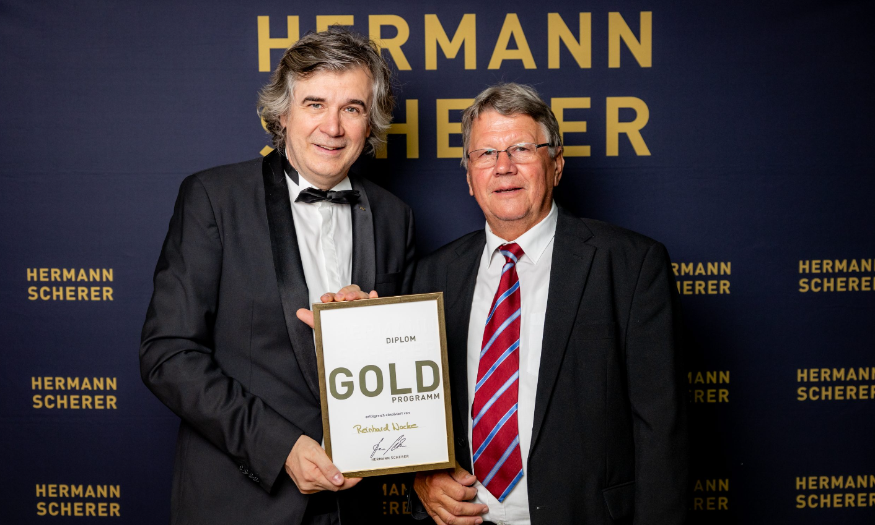
Trotz Schulden erfolgreich
5 Mio. DM
1 Mio. DM

